Slide 1

ỦY BAN NHÂN DÂN QUẬN LONG BIÊN
TRƯỜNG TIỂU HỌC ÁI MỘ B
MÔN: TỰ NHIÊN VÀ XÃ HỘI
LỚP 2
BÀI 3: phòng tránh ngộ độc khi ở nhà (Tiết 2)

Slide 2
Khởi động
- Hãy kể một số thức ăn, đồ uống và đồ dùng có thể gây ngộ độc qua đường ăn uống .
- Hãy kể một số lí do gây ngộ độc qua đường ăn uống .

Slide 3
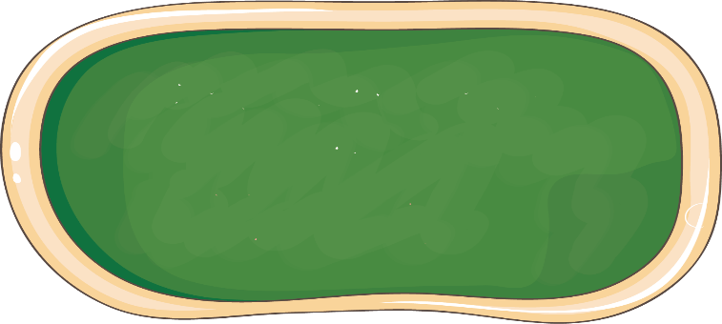
Hoạt động 3:
Thảo luận nhóm đôi
- Mọi người trong gia đình bạn An và bạn Hà đang làm gì để phòng tránh ngộ độc qua đường ăn uống ?

Slide 4

Chúng ta cần phải bảo quản thức ăn , đồ uống , đồ dùng đảm bảo vệ sinh ; cất giữ thuốc và đồ dùng cẩn thận .

Slide 5

Hoạt động 2:
Đóng vai nhóm 6
+ Nhóm chẵn : Tập cách ứng xử khi bản thân bị ngộ độc .
+ Nhóm lẻ : Tập cách ứng xử khi người nhà bị ngộ độc

Slide 6
Kết luận : Một số thức ăn , đồ uống , đồ dùng trong gia đình có thể gây ngộ độc . Chúng ta cần phải bảo quản thức ăn , đồ uống , đồ dùng đảm bảo vệ sinh ; cất giữ thuốc và đồ dùng cẩn thận .

Slide 7
Củng cố, dặn dò:
Nhận xét tiết học.
Về nhà em hãy tìm hiểu thêm một số việc làm có thể phòng tránh ngộ độc qua đường ăn uống .

Slide 8
Chúc các con học giỏi, chăm ngoan.

